Slide 1
Оптимизация больших языковых моделей методом адаптивного спекулятивного декодирования
Метод JointAdaSpec на основе марковского процесса принятия решений
Выпускная квалификационная работа (магистерская диссертация)
Козин Александр Александрович
Научный руководитель: Калайдина Г.В.
Кубанский государственный университет · факультет прикладной математики
кафедра математического моделирования · Краснодар, 2026
Notes:
Уважаемые члены комиссии, тема моей работы — оптимизация больших языковых моделей методом адаптивного спекулятивного декодирования. Докладывает Козин Александр.

Slide 2
ЗАЧЕМ ЭТО НУЖНО
Актуальность и проблема
— Стоимость LLM сместилась на инференс — 60–90 % полной стоимости жизненного цикла модели.
— Авторегрессионная генерация: n последовательных непараллелизуемых проходов; режим, ограниченный памятью.
— Спекулятивное декодирование (SD) — промышленный стандарт ускорения (vLLM, TensorRT-LLM).
— Проблема: длина черновика γ и порог верификации T фиксированы и неадаптивны.
JointAdaSpec · Козин А.А. · КубГУ ФПМ · 2026
2 / 14
Notes:
Основные затраты на LLM — это инференс, а его узкое место — последовательная генерация. SD ускоряет её, но его ключевые гиперпараметры фиксированы и не подстраиваются под состояние генерации.

Slide 3
БАЗОВЫЙ МЕХАНИЗМ
Спекулятивное декодирование: идея и две оси
— Дешёвая черновая модель предлагает блок токенов; дорогая целевая проверяет его за один проход.
— Modified rejection sampling гарантирует точное распределение — без потерь качества при T = 1.
— Две независимые оси управления: длина черновика γ и порог верификации T.
Черновик q: блок γ токенов
Целевая p: проверка за 1 проход
Принятый префикс + ресемпл
Две «ручки» управления: γ — сколько токенов предлагать · T — насколько строго принимать
JointAdaSpec · Козин А.А. · КубГУ ФПМ · 2026
3 / 14
Notes:
Дешёвый черновик угадывает несколько токенов, дорогая модель проверяет их разом. Управлять можно двумя ручками — длиной черновика и порогом приёмки.

Slide 4
МЕСТО РАБОТЫ В ЛИТЕРАТУРЕ
Сравнение методов и исследовательский пробел
 | Длина: фиксир. | Длина: эвристич. | Длина: обучаемая
Вериф.: строгая | классич. SD | DISCO | SpecDec++, SVIP
Вериф.: ослабл. фикс. | AutoJudge, Fuzzy SD | — | —
Вериф.: ослабл. адаптивн. | MARS | — | JointAdaSpec ★
Существующие методы адаптируют ровно одну ось. Пустая клетка «обучаемая длина × адаптивная верификация» — её закрывает JointAdaSpec.
JointAdaSpec · Козин А.А. · КубГУ ФПМ · 2026
4 / 14
Notes:
Почти все методы адаптируют одну ось, а вторую держат фиксированной. Совместного адаптивного управления обеими осями в литературе не было — эту клетку закрывает работа.

Slide 5
ПОСТАНОВКА
Цель и задачи
Цель: метод адаптивного спекулятивного декодирования, совместно управляющий парой (длина черновика, порог верификации) как задачей оптимального управления.
1. Анализ методов ускорения инференса и точная формулировка исследовательского пробела.
2. MDP-модель совместного управления и её теоретический анализ.
3. Воспроизводимый программный комплекс.
4. Экспериментальная оценка и установление границ применимости.
JointAdaSpec · Козин А.А. · КубГУ ФПМ · 2026
5 / 14
Notes:
Цель — формализовать совместное управление двумя осями. Для этого поставлены четыре задачи: от анализа литературы до воспроизводимого эксперимента.

Slide 6
ЧТО СДЕЛАНО
Метод JointAdaSpec
— Каждый цикл декодирования = выбор действия в дискретном MDP (S, A, P, r, λ).
— Состояние s = (энтропия черновика H, дивергенция K = KL(q‖p), позиция k).
— Действие a ∈ {continue} ∪ {verify@T}; |S| = 3600, |A| = 9.
— Награда r = η − κ·D: скорость минус штраф за качество; решение — value iteration, λ = 0,99.
— Политика — таблица ≈ 2 КБ, поиск O(1) на шаг, без обучения нейросетей.
Состояние (H, K, k)
Политика-таблица (value iteration)
Действие continue/verify@T
JointAdaSpec · Козин А.А. · КубГУ ФПМ · 2026
6 / 14
Notes:
Каждый шаг — выбор действия в марковском процессе: состояние — признаки генерации, действие — пара (длина, порог). Процесс маленький, 3600 состояний, решается точно за секунды.

Slide 7
ШЕСТЬ РЕЗУЛЬТАТОВ
Теоретические результаты
Теорема A. Выборочная сложность оценщика переходов
Теорема B. исправленная reward-shaping формулировка
Теорема C. Оценка субоптимальности каскада через массу нарушения μ*_J(B)
Теорема D. Точный разрыв ценности совместной и каскадной политик
Теорема 2.3. Слабое доминирование совместной политики над каскадной
Теорема 2.4. Скаляризация Парето-фронта по коэффициенту κ
JointAdaSpec · Козин А.А. · КубГУ ФПМ · 2026
7 / 14
Notes:
Получен аппарат из шести результатов. Ключевой — теорема D: она точно выражает разрыв между совместной и каскадной политиками и объясняет, почему на практике они совпадают.

Slide 8
ИНЖЕНЕРНАЯ ЧАСТЬ
Программная реализация и воспроизводимость
01 Сбор трейсов
02 Решение MDP
03 Бенчмарк
04 Проверка условий
— Стек: Python 3.12, PyTorch, scipy.sparse, Hydra; полный pytest-набор: 94 теста на v1-defense.
— Воспроизводимость: манифесты (git SHA, сиды [42, 43, 44], SHA256), детерминированные прогоны.
— Совместимость с инференс-фреймворками без переобучения базовых моделей.
JointAdaSpec · Козин А.А. · КубГУ ФПМ · 2026
8 / 14
Notes:
Метод реализован как воспроизводимый конвейер: каждый прогон детерминирован и сопровождается манифестом; на defense snapshot полный pytest-набор прошёл как 94 теста.

Slide 9
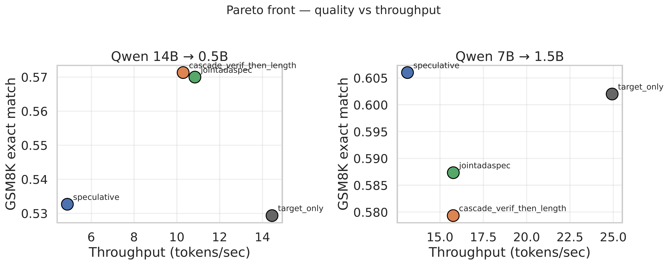
ARTIFACT-BACKED RESULT · GSM8K · N = 1500
Thesis snapshot: пара 14B / 0.5B
Метод | EM, % | ток/с | Δ EM к target | p
target_only | 52,93 | 14,45 | — | —
speculative | 53,27 | 4,88 | +0,33 | 0,877
cascade | 57,13 | 10,29 | +4,20 | 0,015
jointadaspec | 57,00 | 10,84 | +4,07 | 0,020
+4,07 п.п.
snapshot EM к target (p = 0,0205)
2,22× пропускной способности (к ванильному SD)
artifact-backed thesis result; fresh claims — в main
Парето-фронт: прямая генерация (target_only) — самая быстрая точка.
JointAdaSpec · Козин А.А. · КубГУ ФПМ · 2026
9 / 14
Notes:
Это зафиксированный artifact-backed результат snapshot ВКР. Новые post-defense block-v1 claims делаются отдельно в main, чтобы не смешивать поколения артефактов.

Slide 10
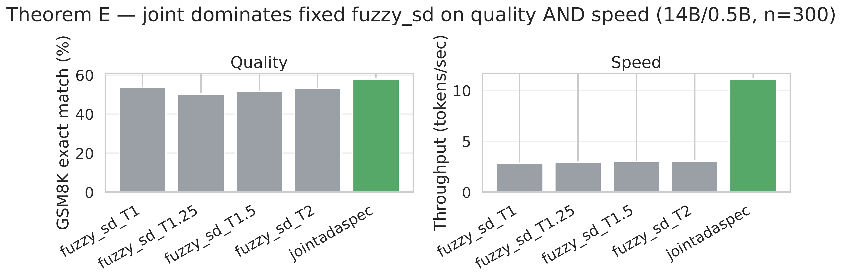
THESIS-SNAPSHOT ABLATION · N = 300
Адаптивность нетривиальна: эксперимент E
JointAdaSpec точнее любого фиксированного T на +4…+8 п.п. EM и быстрее ≈ 3,7× (11,12 против ≈ 3,0 ток/с).
Ablation evidence для snapshot ВКР; новые block-v1 claims требуют rerun в main.
JointAdaSpec · Козин А.А. · КубГУ ФПМ · 2026
10 / 14
Notes:
Нужна ли адаптивность, если порог можно подобрать? Thesis-snapshot ablation показывает мотивацию, а новые post-defense claims выносятся в main.

Slide 11
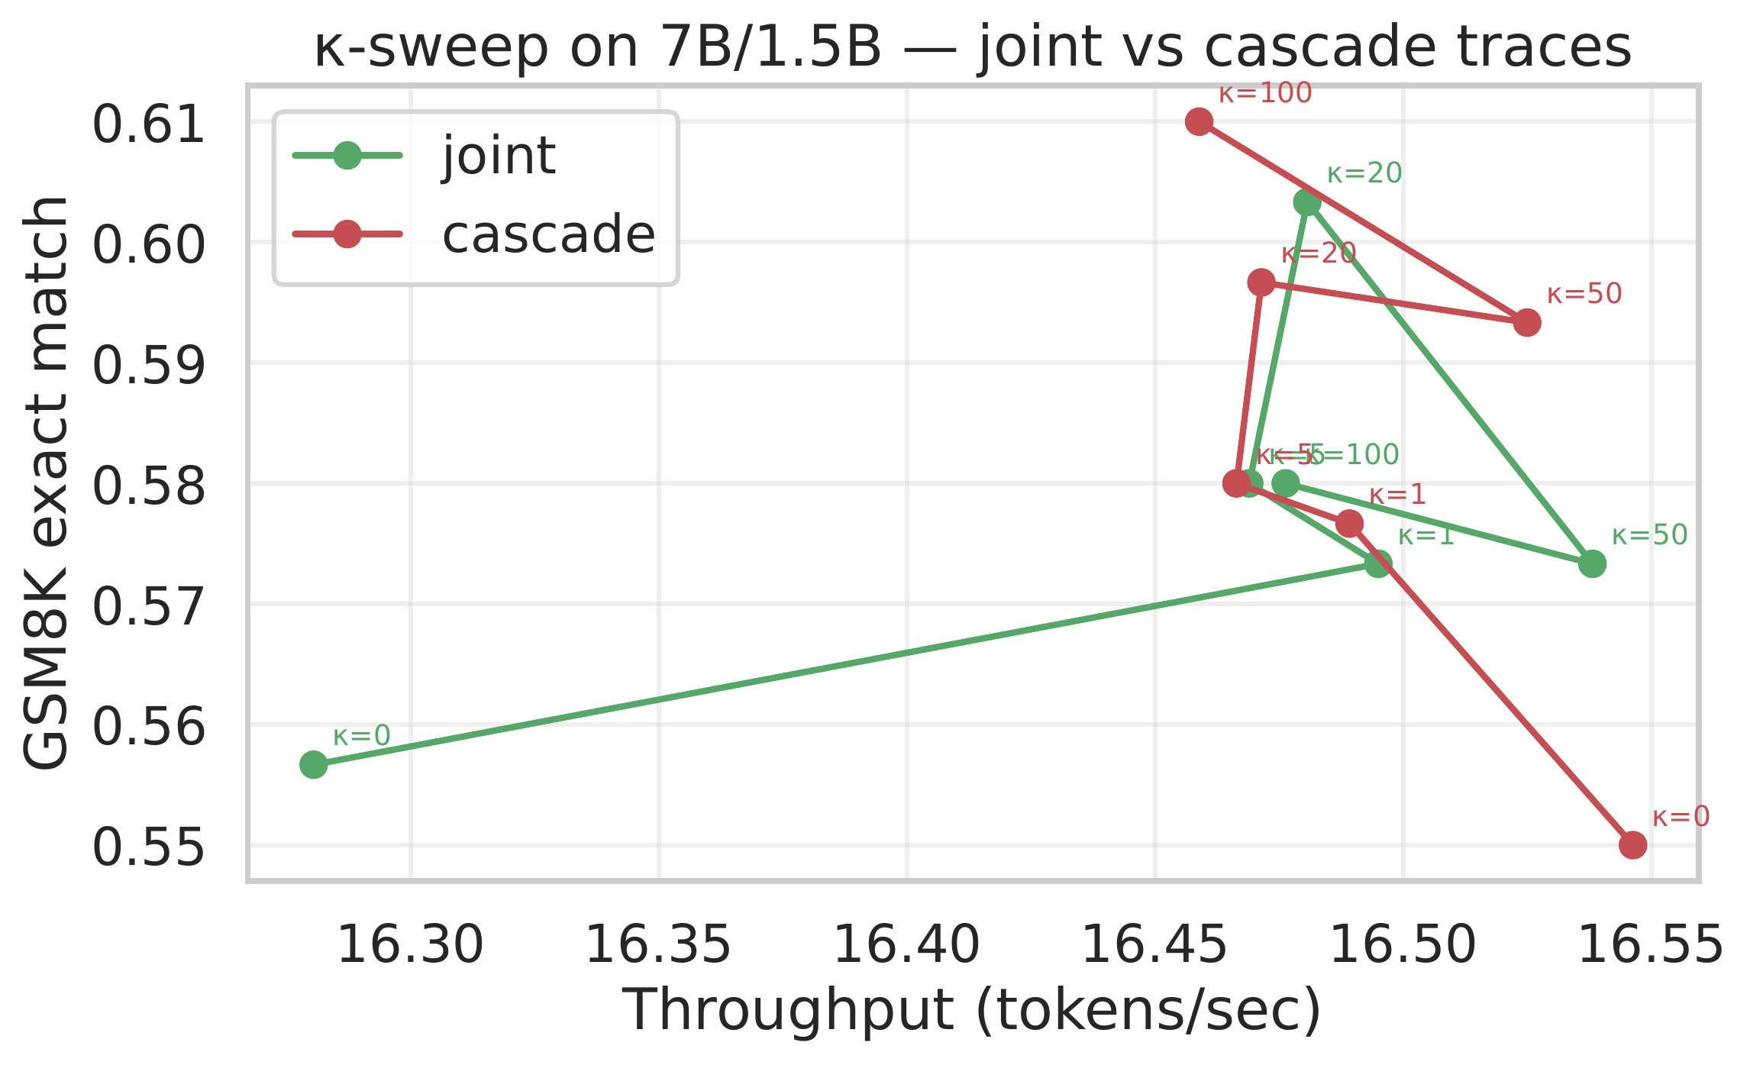
ГРАНИЦЫ ПРИМЕНИМОСТИ
Честная картина результатов
— joint ≈ cascade — статистическая ничья (Δ = −0,13 %, p = 0,96), ровно как предсказывает теорема D.
— Прямая генерация (AR) — самый быстрый метод; «2,22×» — относительно ванильного SD, не AR.
— Пара 7B / 1.5B (4,7×) — нуль-результат, устойчивый по триангуляции на трёх независимых окнах.
— Прирост качества немонотонен: +7,4 п.п. при умеренной доле принятий, −2,6 п.п. при высокой.
κ-развёртка: joint ≈ cascade на всём диапазоне.
Это не слабость изложения, а строгая характеризация области применимости.
JointAdaSpec · Козин А.А. · КубГУ ФПМ · 2026
11 / 14
Notes:
Честно обозначаю границы: совместная политика не превосходит каскадную (предсказание теории), прямая генерация быстрее всех, на паре с низким отношением мощностей эффекта нет.

Slide 12
ИТОГ РАБОТЫ
Заключение и вклад
Вклад 1
Единый MDP-фреймворк совместного управления (длина, порог) — одна из первых табличных постановок в литературе.
Вклад 2
Теоретический аппарат A / B / C / D / 2.3 / 2.4 с доказательствами.
Вклад 3
Честная эмпирическая характеризация: где адаптивность помогает, где нет и почему joint сводится к каскаду.
Направления: древовидное обобщение, распределительные признаки состояния, GPU-резидентная политика.
JointAdaSpec · Козин А.А. · КубГУ ФПМ · 2026
12 / 14
Notes:
Итог — не отдельный рекорд, а единый фреймворк с доказанными свойствами и честной картиной того, когда совместное адаптивное управление действительно полезно.

Slide 13
ТЕЗИСЫ ЗАЩИТЫ
Положения, выносимые на защиту
1. Совместное управление (длина, порог) формализуемо как конечный MDP (≈ 3600 состояний), решаемый точно методом value iteration без обучения нейросетевых модулей.
2. Доказаны выборочная сложность (A), исправленная reward-shaping формулировка (B), оценка и точный разрыв совместной и каскадной политик (C, D), слабое доминирование (2.3) и Парето-скаляризация (2.4).
3. Реализован block-v1 pipeline с семантической валидацией: разные поколения policies не смешиваются неявно.
4. Зафиксированные прогоны показывают потенциал; fresh block-v1 claims выносятся в post-defense main. Установлены границы применимости: joint ≈ cascade и нуль на низком отношении мощностей.
JointAdaSpec · Козин А.А. · КубГУ ФПМ · 2026
13 / 14
Notes:
На защиту выносятся четыре положения: формализуемость совместного управления как конечного MDP; доказанные теоретические свойства; исправленная реализация и защита артефактов; границы применимости.

Slide 14

Спасибо за внимание
Готов ответить на ваши вопросы.
Репозиторий: код, 94 pytest-теста, манифесты воспроизводимости,
текст ВКР, deck, audit/Q&A и артефакты.
github.com/levvius/adaptive-speculative-decoding/tree/v1-defense
→ репозиторий
Notes:
Код, тесты, манифесты, deck, audit/Q&A и текст работы открыты — QR ведёт на immutable snapshot v1-defense. Спасибо за внимание, готов ответить на вопросы.

